Slide 2
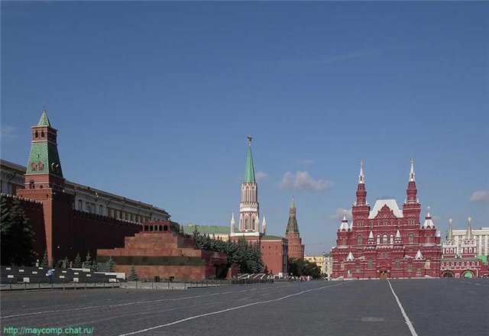

Slide 3
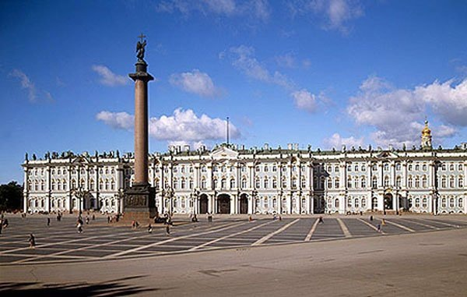
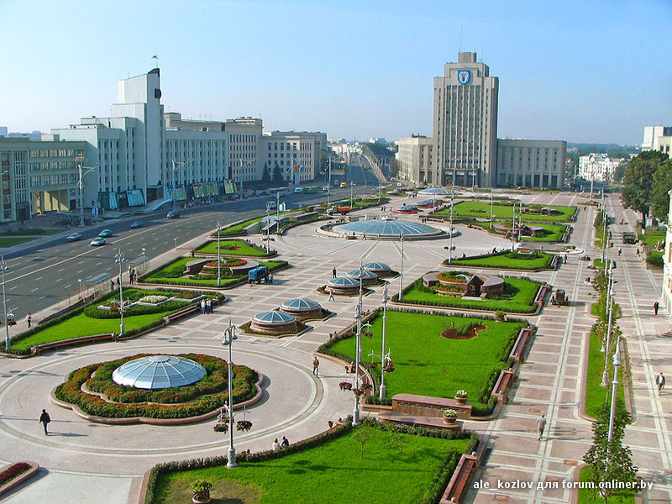
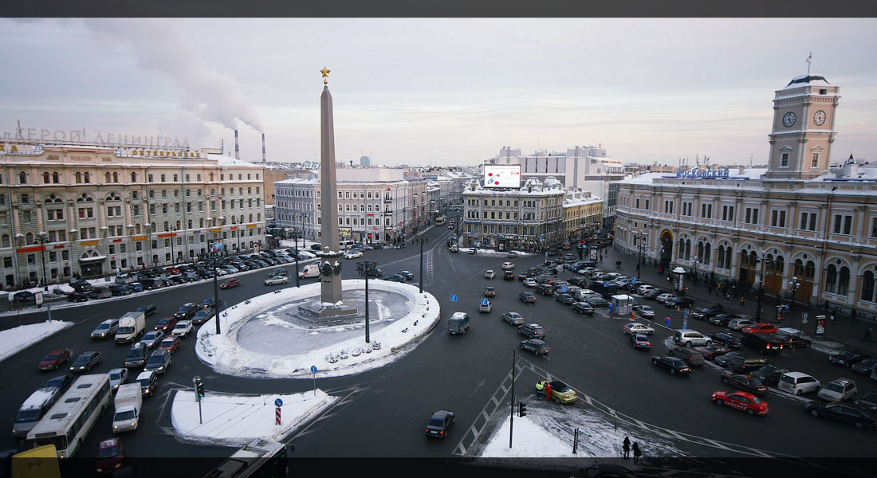

Slide 4
Что такое площадь?
Незастроенное
большое и ровное место
(в городе, селе),
от которого обычно расходятся
в разные стороны улицы.

Slide 5
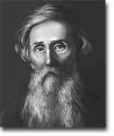
ПЛОЩАДЬ -
это величина, которая указывает, сколько места занимает фигура на плоскости.
Владимир Даль

Slide 6
Место на плоскости
площадь
площадь

Slide 7
Площадь фигур. Сравнение площадей.

Slide 9
Сегодня на уроке я…
Научился…
Было интересно…
Было трудно…
Мои ощущения…

Slide 10
Молодцы!

